Slide 1
ディジタルドキュメント（6）
高久雅生
2013年5月23日（木）3・4時限
授業資料サイト: http://masao.jpn.org/lecture/2013/digital-document/

Slide 2
本日のお品書き
レポート返却 及び 講評
前回の復習
今後の授業計画
電子書籍
事例とともに：利用と閲覧環境、コンテンツ
提出物
出席票

Slide 3
第2回レポート課題返却
下記に示す学籍番号の順番で10分割して置いていますので、教室前方まで受け取りに来てください。
～201011489
201011490～201011620
201110000～201111429
201111430～201111449
201111450～201111479
201111480～201113500
201213100～201213200
201313000～201313104
201313105～201313120

Slide 4
第2回レポート課題の講評
第2回課題の成績分布は下図に示す。
レポート内容
掲載プラットフォームとその機能
ドキュメントフォーマット
論文の構成要素
書誌事項
要SIST-02相当
URLは書かれているか
第2回レポート課題の成績分布

Slide 5
第2回レポート課題で取り上げられた論文
掲載プラットフォーム
CiNii 26
J-STAGE 26
つくばリポジトリ 10
AAAS 6
情報処理学会電子図書館 6
ScienceDirect 4
東京大学機関リポジトリ 4
（その他：学会サイト） 4
（その他：個人サイト） 4
SpringerLink 3
（その他：大学のサイト） 3
Nature 2
CiNii, 情報処理学会研究報告 2
PubMed Central 2
掲載情報源
情報処理学会研究報告 17
情報管理 10
Science 6
信学技報 4
日本バーチャルリアリティ学会論文誌 4
情報処理学会論文誌 4
映像情報メディア学会誌 4
情報の科学と技術 3
ディジタル図書館 3
（修士論文） 2
人工知能学会論文誌 2
テレビジョン学会誌 2
機関リポジトリは全体で 21件

Slide 6
（前回の復習 = ふりかえり）
電子書籍とは何か？
電子書籍の歴史とその意義
電子書籍の閲覧環境
閲覧機器、ビューア、コンテンツ
電子辞書とAmazon Kindleの事例を確認しながら、それぞれの特徴を考えてみた

Slide 7
前回の出席カードから（質疑）
スライド15枚目の折れ線グラフで、2011年にケータイ向けの電子書籍の市場規模がガクッと減ったのは、新プラットフォーム向けに乗り換えたという理由だけなのか？ 他に何か理由があるのか？
恐らく、新プラットフォーム向けに乗り換えが進んでいることが要因と思われます。特に、ケータイ向けの主力であるいわゆるガラケーからスマートフォンへの移行の直撃を受けていると見るのが適当かと思われます。
電子辞書の価値は今後下がっていくのでしょうか？ネット辞書の方が情報の更新が容易であったりするので、最近、電子辞書はめっきり使わなくなりました…。
何を持って「価値が下がる」と呼ぶかに依りますが、端末そのものの価値は一時の勢いを失っているのが顕著です。
なお、あくまでも固定的な電子辞書「端末」としての価値であることに注意してください。コンテンツそのものは多様な形態で活用され、別の形であれ、電子辞書利用そのものは進んでいることに注意が必要です。
電子書籍、各端末でどのようなジャンルの作品が人気なのか気になります。
http://www.amazon.co.jp/gp/feature.html?docId=3077686106
http://kobo.rakuten.co.jp/event/sp-ranking2012/
http://www.kinokuniya.co.jp/f/dsd-007004005003--

Slide 8
出席カード質疑（補足1）

Slide 9
出席カード質疑（補足1）

Slide 10
前回の出席カードから（質疑）
電子辞書が
自分は電子書籍にはあまり触れていないと思っていたが、電子辞書も電子書籍と知り、とても身近にあったのだと気付いた。思った以上に電子書籍は人々の生活の中にあるのかもしれないと思った。
今ちょうどKindleでの出版を考えているものがあり、色々考えることがありました。
電子辞書が電子書籍であるということに初めて気が付いて驚いた。電子書籍というのはiPadで読むようなモノだとばかり思い込んでいたので、一番身近な電子辞書には意識が向かなかった。
Kindleを見てみます。
パソコン（ノートPC）を使い始めてから電子辞書は使わなくなったと思う。
電子書籍というジャンルはまだまだ新しいものだが、今後も発展していきそうだと感じる。
電子書籍の試みが思ったより昔からあり、びっくりしました。
“電子書籍”という言葉をここ数年で急激に聞く機会が増えた。電子書籍が多く利用され始めたころ、必要ないのではないかと思っていたが、最近はあってもよいかな、というか、自分も欲しいと思うようになってきた（買ったことは無いが）。時代に流されているということなのか…。
電子辞書の存在を久々に思い出しました。確かに電子書籍なのに、統計で別枠扱いなのは不思議に思いました。
電子書籍はこれからどんどん発展すると思うので、興味深かった。
研究者向けでは無く、一般向けの電子書籍の現状がよくわかった。日本と外国での普及の違いが興味深かった。
今、我々のまわりにたくさんある電子書籍にはどのような歴史があって、どのように発展しで来たのかよく分かった。電子書籍の特徴をしっかり学んで、これからも利用していきたい。
電子書籍が表す範囲がわかった。
電子書籍の売り上げでみた市場規模があまり大きくないのに驚いた。電子書籍には、無料コンテンツが多いのだろうか。
Kindle DXの実物を初めてみたが、でかいと思った。
電子書籍の歴史は、思っていたよりも古くからあるのだなと知りました。
レポート疲れました。

Slide 11
今後の授業計画
講義も半分を過ぎたので、今後の授業計画概要を改めて示します
（第6回） 5/23 電子書籍の続き（事例紹介）
（第7回） 5/30 電子書籍とドキュメントフォーマット
（第3回課題あり）
（第8回） 6/6 ドキュメントフォーマットの続き
（第9回） 6/13 電子図書館
（第4回課題あり）
（第10回）6/20 Webとデジタルドキュメント
Notes:
※こんなテーマの話は忘れずにしてください、というリクエスト等あれば、出席票にてコメントお願いします。要望に応えられるかはお約束できかねますが…。

Slide 12
電子書籍 (2)

Slide 13
電子書籍の事例
専用フォーマット
電子辞書
Kindle
Kobo
Sony Reader
iPad / iPhone
Andoroid
電子コミック
PDF
青空文庫
プロジェクト・グーテンベルグ
近代デジタルライブラリー
電子書籍端末（専用機）
専用ビューア
PDF / EPub
ブラウザ
一般端末（汎用機）
コンテンツ
Flash / HTML5

Slide 14
まとめ
電子書籍とは何か？
電子書籍の歴史とその意義
電子書籍の閲覧環境
閲覧機器、ビューア、コンテンツ
事例を確認しながら、それぞれの特徴を考えてみた
次回は、さらに詳しくドキュメントフォーマット及び最近の動向について考えてみたいと思います

Slide 15
参考文献
野村総合研究所. 2015年の電子書籍: 現状と未来を読む. 東洋経済新報社. 2011, 194p.
湯浅俊彦. 電子出版学入門：出版メディアのデジタル化と紙の本のゆくえ. 改訂2版. 2010, 126p.
特集: 電子書籍の未来. 情報処理. 2012, Vol.53, No.12, p.1254-1286.

Slide 16
出席票 及び レポートの提出
念のため、提出年月日、学籍番号、所属、氏名に記入漏れが無いか確認のうえ、提出してください。
提出位置：
3編生
2013xxxxx
3編生
2012xxxxx
3年次
（知識）
2011xxxxx
3年次
（創成）
2011xxxxx
4年次2010xxxxx,
etc.

Slide 17
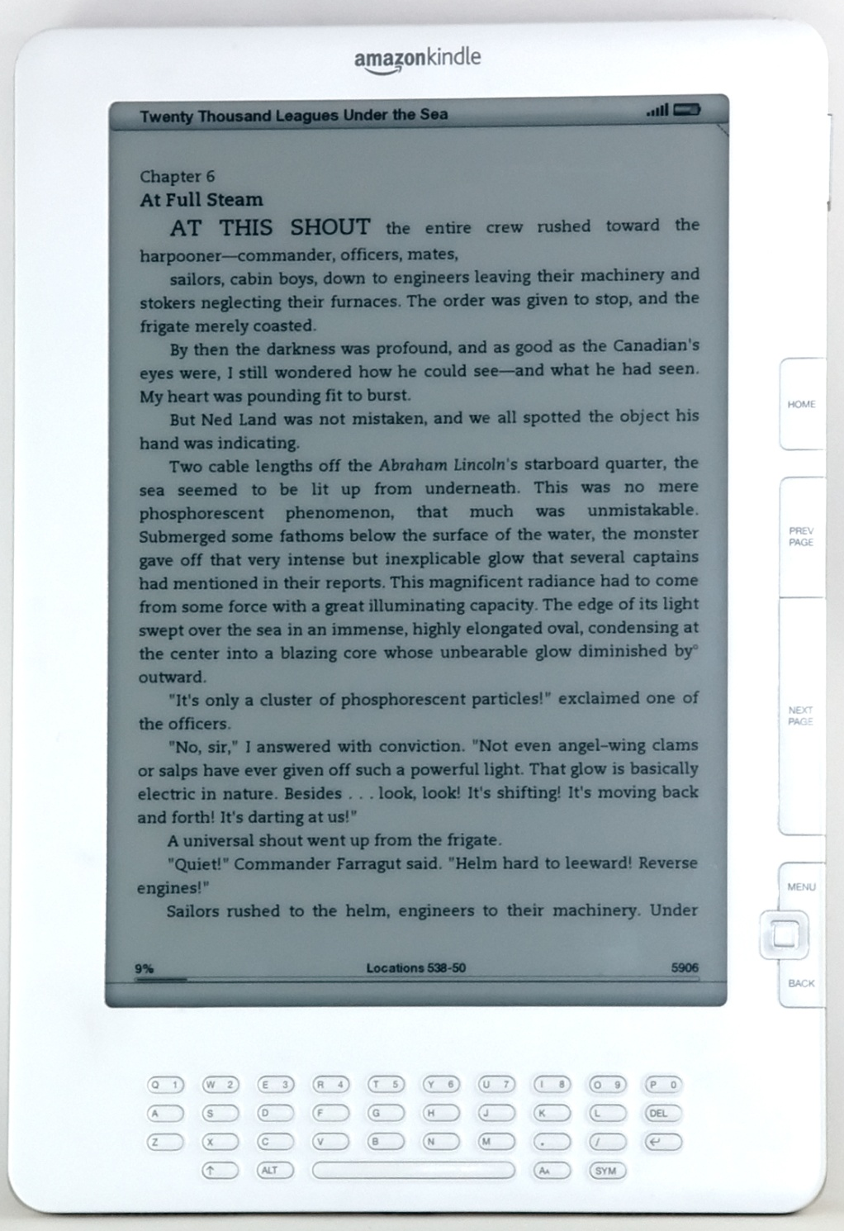
事例2: Kindle
アマゾン社によるオンライン書店連携型の電子書籍専用端末
オンラインプラットフォーム連携型の端末として画期的な登場（2007年）
電子ペーパによる画面表示（Eインク）
データ通信機能内蔵
コンテンツのクラウド保存蓄積
オンライン書店を通じたシームレスな連携
利用可能なコンテンツ
端末以外としてのKindleソフトウェアの提供も
iPad, PC - ブラウザ等
端末間の同期
Kindle DX
http://commons.wikimedia.org/wiki/File:Kindle_DX_Front.jpg

Slide 18
事例3: Kobo

Slide 19
事例4: iPad

Slide 20
事例5: 電子コミック

Slide 21
事例6: 青空文庫

Slide 22
事例7: 近代デジタルライブラリー

Slide 23
電子書籍の事例
電子辞書
Kindle
Kobo
Sony Reader
iPad / iPhone
Andoroid
電子コミック
PDF
青空文庫
プロジェクト・グーテンベルグ
近代デジタルライブラリー

Slide 24
前回の出席カードから（質疑）
スライド15枚目の折れ線グラフで、2011年にケータイ向けの電子書籍の市場規模ががくっと辛くしたのは、新プラットフォーム向けに乗り換えたという理由だけなのか、他に何か理由があるのか気になりました。
自分は電子書籍にはあまり触れていないと思っていたが、電子辞書も電子書籍と知り、とても身近にあったのだと気付いた。思った以上に電子書籍は人々の生活の中にあるのかもしれないと思った。
今ちょうどKindleでの出版を考えているものがあり、色々考えることがありました。
電子辞書が電子書籍であるということに初めて気が付いて驚いた。電子書籍というのはiPadで読むようなモノだとばかり思い込んでいたので、一番身近な電子辞書には意識が向かなかった。
Kindleを見てみます。
電子辞書の価値は今後下がっていくのでしょうか？ネット辞書の方が情報の更新が容易であったりするので…。最近（大学生になってから）電子辞書はめっきり使わなくなりました…。
パソコン（ノートPC）を使い始めてから電子辞書は使わなくなったと思う。
電子書籍というジャンルはまだまだ新しいものだが、今後も発展していきそうだと感じる。
電子書籍の試みが思ったより昔からあり、びっくりしました。
“電子書籍”という言葉をここ数年で急激に聞く機会が増えた。電子書籍が多く利用され始めたころ、必要ないのではないかと思っていたが、最近はあってもよいかな、というか、自分も欲しいと思うようになってきた（買ったことは無いが）。時代に流されているということなのか…。
電子辞書の存在を久々に思い出しました。確かに電子書籍なのに、統計で別枠扱いなのは不思議に思いました。
電子書籍はこれからどんどん発展すると思うので、興味深かった。
電子書籍、各端末でどのようなジャンルの作品が人気なのか気になります。
研究者向けでは無く、一般向けの電子書籍の現状がよくわかった。日本と外国での普及の違いが興味深かった。
今、我々のまわりにたくさんある電子書籍にはどのような歴史があって、どのように発展しで来たのかよく分かった。電子書籍の特徴をしっかり学んで、これからも利用していきたい。
電子書籍が表す範囲がわかった。
電子書籍の売り上げでみた市場規模があまり大きくないのに驚いた。電子書籍には、無料コンテンツが多いのだろうか。
Kindle DXの実物を初めてみたが、でかいと思った。
電子書籍の歴史は、思っていたよりも古くからあるのだなと知りました。
レポート疲れました。

Slide 25
第3回レポート課題
電子書籍において用いられているコンテンツフォーマットを事例として一つ取り上げ、そのフォーマットの特徴、閲覧環境、長所、短所等を具体的に説明してください。
取り上げたフォーマットに関する参考文献を一つ以上、必ず記載すること。
A4用紙1枚にまとめること（書式自由）
2ページにわたる場合は裏面に記載のこと。
課題番号（第2回レポート課題）、提出年月日、学籍番号、所属、氏名を提出用紙の一番上に必ず記入すること
提出〆切：2013年5月30日（授業時間にて提出を求めます）
欠席等で当日に提出できない場合は、7D 208研究室前にレポート提出場所を用意するので、そちらに提出すること。

Slide 26
電子書籍におけるフォーマット
PDF
PostScript (PS)
LaTeX
HTML
（XML）
（ビデオ）

Slide 27
PDF (Portable Document Format)
Portable: 持ち運び可能な…
Document Format: 文書形式
コンピュータの機種や環境によらず、オリジナルのイメージをかなりの程度正確に再生できる。
元々はPostScript（プリンタ用ベクタ描画言語）が背景
印刷媒体＋コンピュータ上でのデータ交換
ディスプレイモニタ上での表示
文書情報（メタデータ）
ページ送り；ランダムアクセス
異なる環境でもレイアウトがほぼ一定

Slide 28
HTML (Hypertext Markup Language)
ウェブ上でのコンテンツ記述用言語
ハイパーメディア；ハイパーテキスト
リンク
ページ埋め込み
タグ；メタデータ；構造
テキストデータのやり取り
マルチメディア（画像、音声、動画）
ウェブブラウザによる解釈と描画
ダイナミックな表現；インタラクション
<html>
<head>
<title>タイトル</title>
</head>
<body>
<h1>見出し</h1>
<p>段落</p>
</body>
</html>

Slide 29
XML (Extensible Markup Language)
順序付き木構造による表現
スキーマ（文書内容の定義）に則った、個別のインスタンス言語
HTML
その他の文書形式
参照関係
文字コード：Unicode
元情報としてのXML文書
変換することにより、他のデータ形式へ
One source multiple use…

Slide 30
オンラインジャーナルの動向 ― オープンサイエンス（Open Science） ―
背景
オープンアクセス
オープンデータ
インフォーマルコミュニケーションの補完
ウェブ上でのコメント、査読機能
（査読とはどうあるべきか？）
（科学的であるとはどういうものか？）

Slide 31
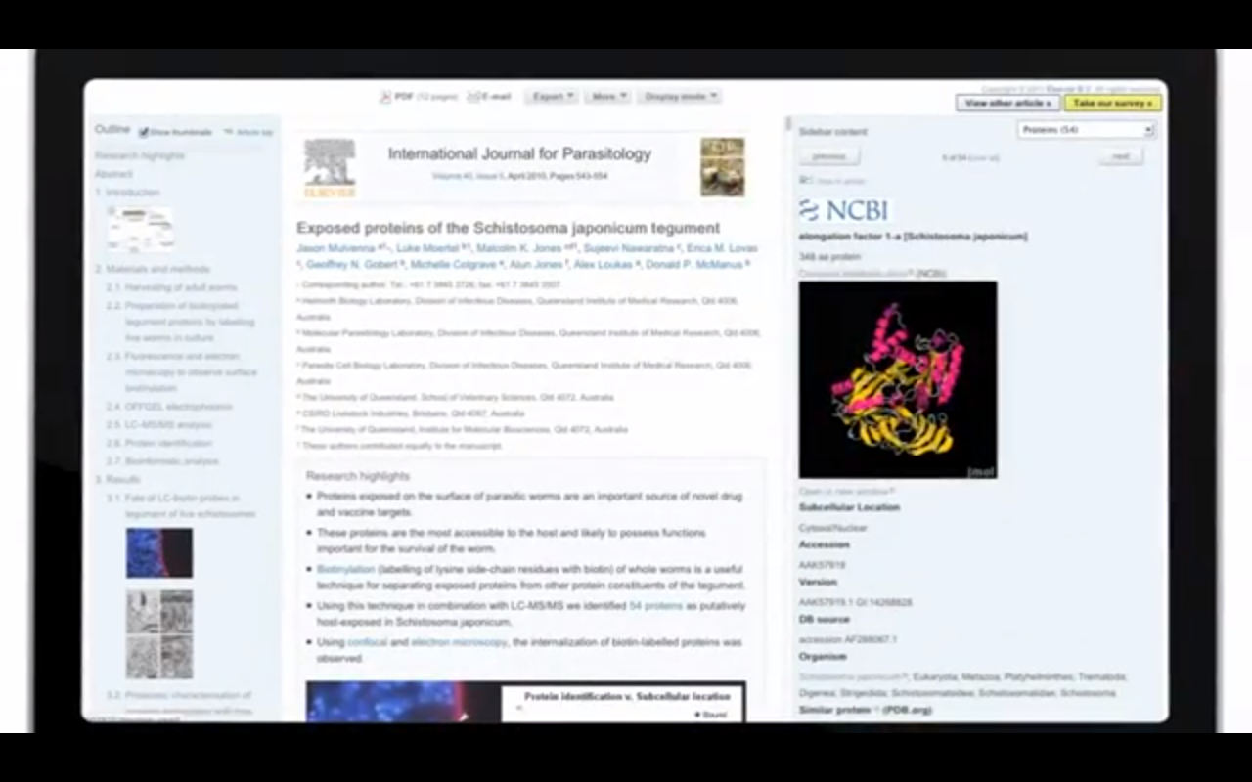
http://www.articleofthefuture.com/

Slide 32
一つの論文原稿の複数バージョン - 版と種類 -
作成過程、執筆過程による差異
投稿原稿
著者最終稿 : 改訂原稿
（プレプリント）
（早期公開版）
出版社刊行版
（再利用版 : 機関リポジトリなど）
電子化による差異
紙→スキャン
ボーンデジタル

Slide 33
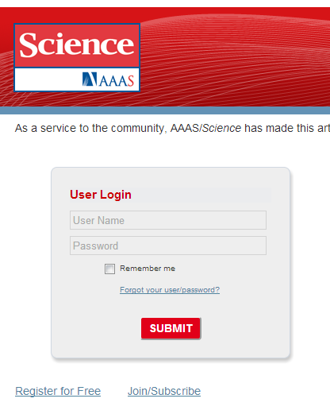
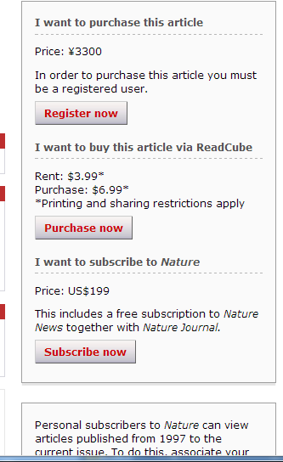
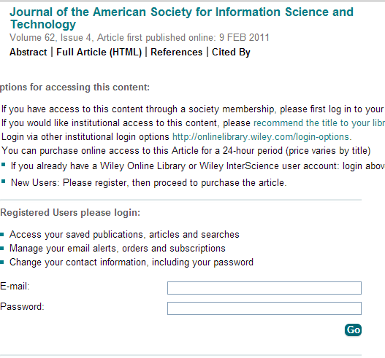
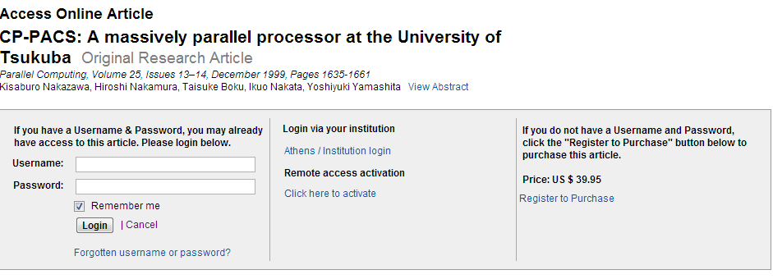
オンラインジャーナルのアクセス管理
購読者に閲覧を許す仕組み
IPアドレス単位による組織単位の認証
ユーザ・パスワード方式による個人（組織）認証
アクセス提供、閲覧利用をライセンスする

Slide 34
オンラインジャーナルのアクセス管理 - 著作権管理 -
オープンになるか？
著作権の移譲処理
著作財産権が出版社に移管されることが通常（ライセンスアグリーメント）
販売する権利
→ 電子化する権利
→ 配信する権利
著者の権利
機関リポジトリ

Slide 35
（来年へのメモ）
BookStats購入依頼すること！

